Slide 1

Marchand de cailloux
Renaud

Slide 2
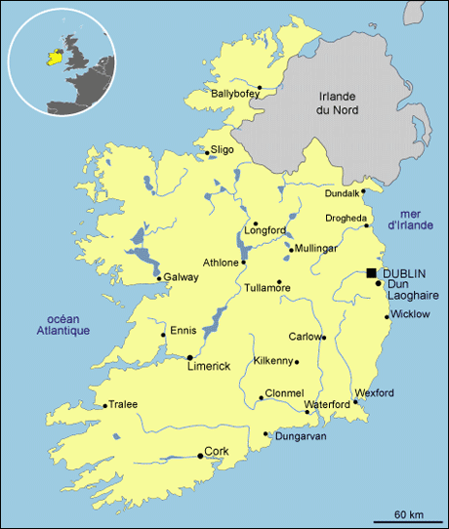
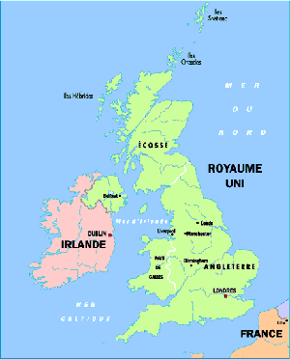
La chanson fait-elle référence à un épisode historique, à un événement culturel, à un fait d'actualité ? Précise ta réponse en indiquant quels termes t'y font penser.
"Les enfants de Belfast et de tous les ghettos, quand ils balancent un caillasse, on leur fait la peau"

Slide 3
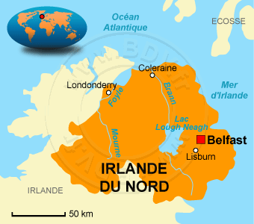

30 janvier 1972
Sunday bloody sunday
⇒ L'auteur fait ici référence au conflit qui a longtemps opposé catholiques et protestants en Irlande du Nord. Des jeunes y ont été tués alors qu'ils jetaient des pierres sur les forces de l'ordre.

Slide 4
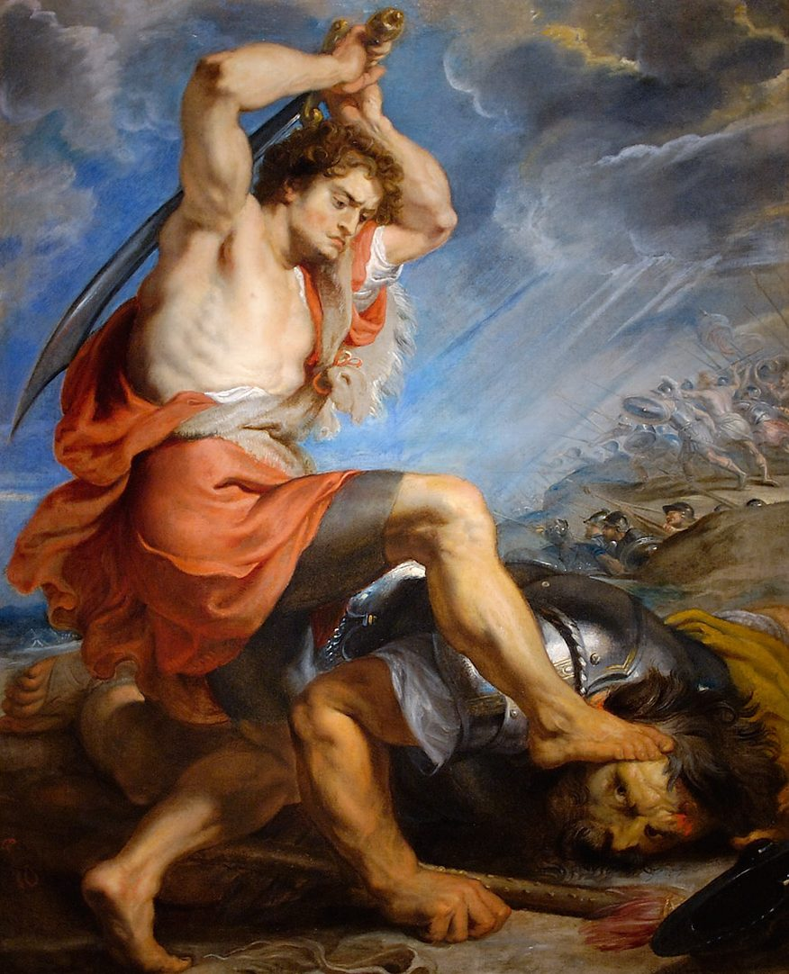
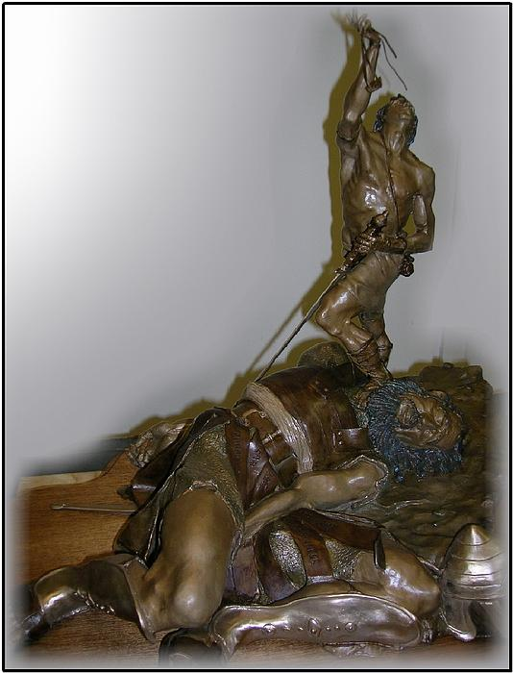
"J'croyais que David et Goliath, ça marchait encore"
⇒ Allusion au combat remporté, selon la Bible, par le jeune berger David contre le géant Goliath.

Slide 5
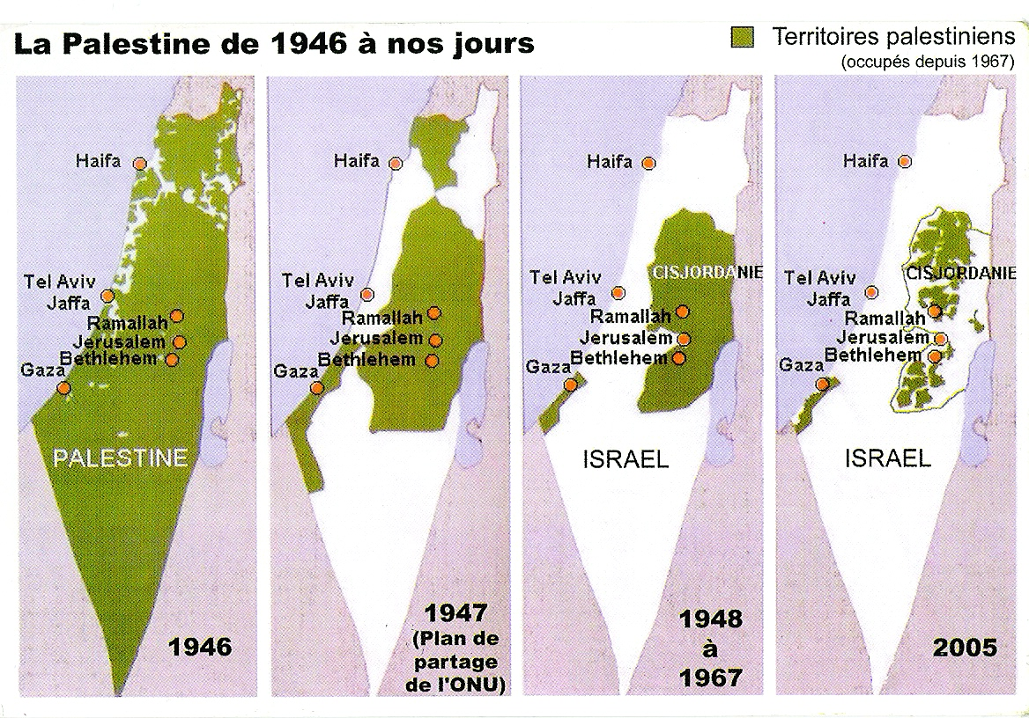
"Ça fait qu'je vois sur ma planète des inti fada partout""
Le conflit israélo-palestinien
⇒ "Intifada", qui signifie "soulèvement" en arabe, désigne ici l'un des nombreux épisodes du combat mené par les Palestiniens contre les Israéliens.

Slide 6
II.1. L'humour est-il présent ? Relèves-en quelques exemples.
"Peut-être que sur ta guitare j'en jetterai aussi, si tu te sers de moi, trouillard, pour chanter tes conneries"
⇒ L'auteur se moque de lui-même en faisan dire à sa fille que c'est un trouillard qui se sert d'elle pour dire les choses qu'il n'a pas le courage de dire lui-même.
II.2. Les mots de la chanson appartiennent-ils à un langage familier, courant ou soigné ? Justifie ta réponse par des exemples.
⇒ De nombreux mots sont issus d'un langage très familier : caillasse, dégueulasses, bouffe, Mac Do, conneries,... C'est assez normal puisqu'il s'agit d'une petite fille qui s'adresse à son papa.

Slide 7
III.1. Quels procédés de construction l'auteur a-t-il utilisés ?
⇒ La construction du texte est basée essentiellement sur l'énumération. La petite fille cite toutes les choses qui la révoltent, elle interroge son papa sur tout ce qu'elle voit autour d'elle et qu'elle ne comprend pas.
III.2. Quel est le style de cette chanson ? Comment la caractériser ?.
⇒ La chanson est plutôt de type "engagée". En effet, l'auteur y dénonce des choses; par exemple, la violence dont sont victimes les enfants dans certains pays. La chanson invite à réfléchir à certains déséquilibres, à certaines injustices : pourquoi y a-t-il des enfants qui meurent de faim alors que d'autres ont beaucoup trop à manger ?
L'auteur donne un avis sur l'attitude à adopter : je veux partager avec ceux qui ont faim, parce que pour lui c'est être un vrai humain.

Slide 8
IV.1. A qui pourrait-on dédier cette chanson ? Explique pourquoi et rédige cette dédicace.
⇒ La petite fille ne comprend pas pourquoi tant d'enfants sont victimes de la guerre, de la faim, de la souffrance,… La petite fille pourrait donc dédier la chanson, par exemple : "A tous les enfants qui n'ont pas ma chance".
IV.2. Et si c'était toi l'auteur… Rajoute un couplet à la chanson (! aux vers, et aux pieds).
Dis Papa, quand c'est qu'il passe
Le marchand d'l'amour
Moi, j'aimerais bien qu'il refasse
Un petit détour
Pour en fourguer à tous ceux
Qui en ont jamais reçu
Ou bien alors tellement peu
Qu'ils s'en souviennent même plus

